Slide 1
Python for data analysis : final project
Dataset : PPG Dalia
Céline Carlier

Slide 2
Dataset
Panel de 15 personnes
Prédiction de l’activité
Description des sujets
Données de santé

Slide 3

Dataset
Contexte
Intérêt : fournit un panel de données prélevées sur des sujets représentatifs (taille, âge, niveaux d’activité différents)
Objectif : entrainer des modèles afin de prédire le type d’activité (marche, repos, repas, VTT, etc.) en fonction des données de santé type rythme cardiaque ou température par exemple
Format : données rassemblées dans un CSV complet pour traitement et modélisation

Slide 4
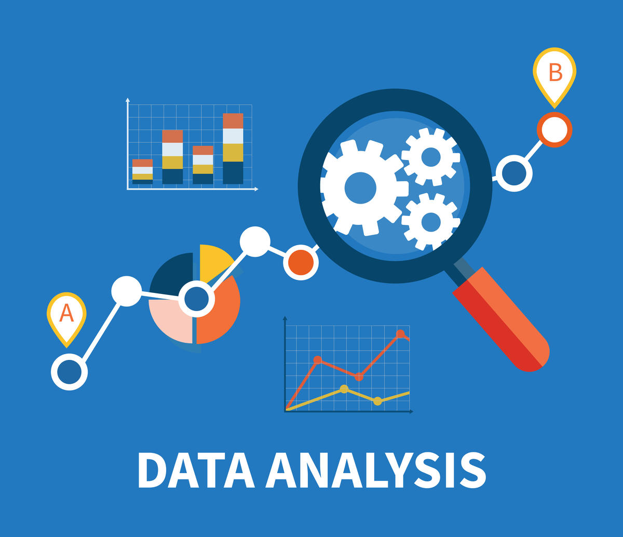
Le projet
Import
Traitement
Modélisation

